Slide 1
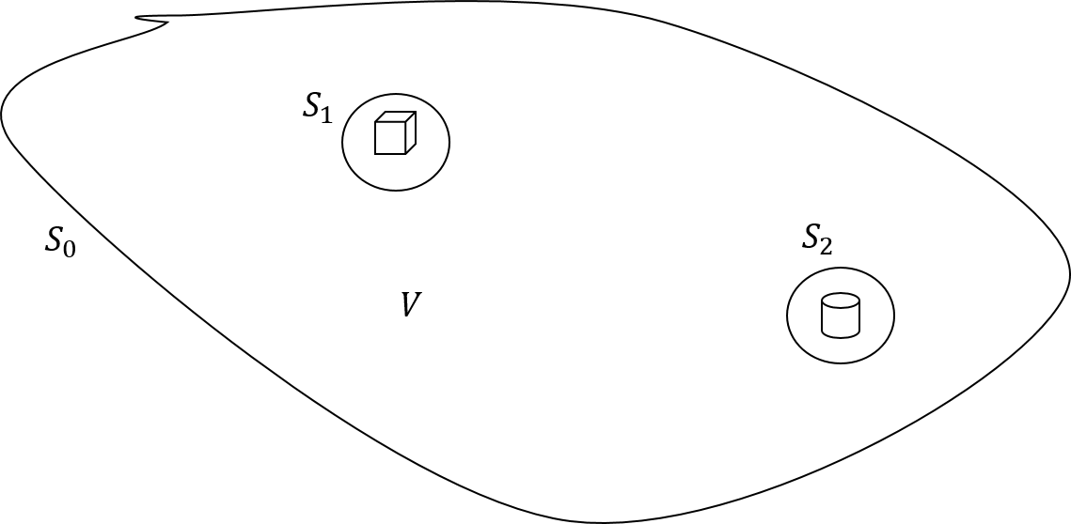



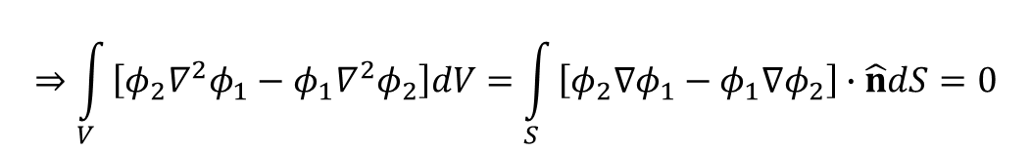

Equivalencia entre fuentes simples
Consideremos dos fuentes pequeñas pero de geometría arbitraria que emiten ondas armónicas con la misma frecuencia $ω$
Consideremos la ecuación de ondas para el potencial de velocidades asociados a cada fuente simple
$$∇^{2}φ_{1}+k^{2}φ_{1}=0$$
(1)
$$∇^{2}φ_{2}+k^{2}φ_{2}=0$$
(2)
Hacemos: $\left(1\right)×φ_{2}−\left(2\right)×φ_{1}$
$$⇒φ_{2}∇^{2}φ_{1}+k^{2}φ_{1}φ_{2}−φ_{1}∇^{2}φ_{2}−k^{2}φ_{1}φ_{2}=0$$
$$⇒φ_{2}∇^{2}φ_{1}−φ_{1}∇^{2}φ_{2}=0$$
$$⇒\int_{V}{\left[φ_{2}∇^{2}φ_{1}−φ_{1}∇^{2}φ_{2}\right]dV}=\int_{S}{\left[φ_{2}∇φ_{1}−φ_{1}∇φ_{2}\right]∙\hat{n}dS}=0$$
$$φ_{2}∇^{2}φ_{1}−φ_{1}∇^{2}φ_{2}=∇∙(φ_{2}∇φ_{1}−φ_{1}∇φ_{2})$$

Slide 2
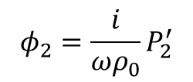
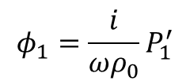
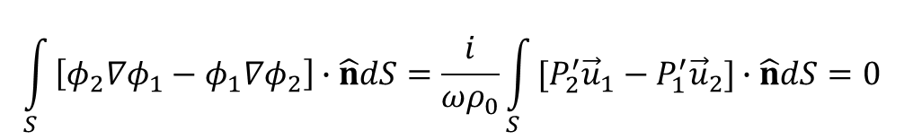


$$φ_{1}=\frac{i}{ωρ_{0}}P_{1}^{′}$$
$$φ_{2}=\frac{i}{ωρ_{0}}P_{2}^{′}$$
$$\int_{S}{\left[φ_{2}∇φ_{1}−φ_{1}∇φ_{2}\right]∙\hat{n}dS}=\frac{i}{ωρ_{0}}\int_{S}{[P_{2}^{′}{\vec{u}}_{1}−P_{1}^{′}{\vec{u}}_{2}]∙\hat{n}dS}=0$$
$$∇φ_{1}={\vec{u}}_{1}$$
$$∇φ_{2}={\vec{u}}_{2}$$
Forma general del principio de reciprocidad acústica
Veamos ahora una expresión particular de este principio
$$\int_{S}{[P_{2}^{′}{\vec{u}}_{1}−P_{1}^{′}{\vec{u}}_{2}]∙\hat{n}dS}=\int_{S_{0}}{[P_{2}^{′}{\vec{u}}_{1}−P_{1}^{′}{\vec{u}}_{2}]∙\hat{n}dS_{0}}+\int_{S_{1}}{[P_{2}^{′}{\vec{u}}_{1}−P_{1}^{′}{\vec{u}}_{2}]∙\hat{n}dS_{1}}+\int_{S_{2}}{[P_{2}^{′}{\vec{u}}_{1}−P_{1}^{′}{\vec{u}}_{2}]∙\hat{n}dS_{2}}$$

Slide 3
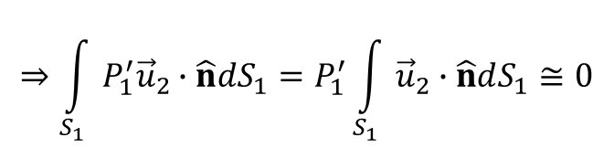

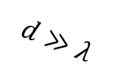

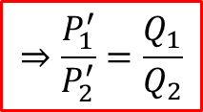
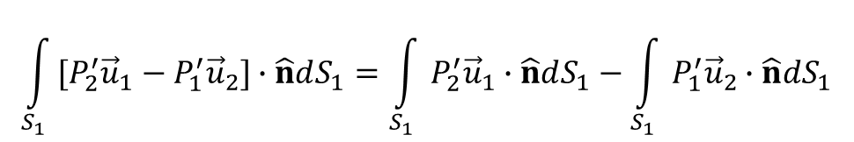

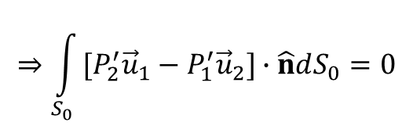
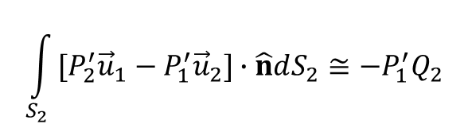
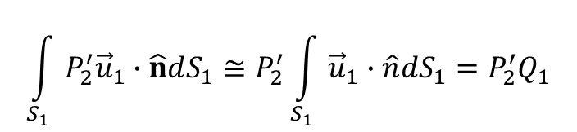
Supongamos que la superficie $S_{0}$ está en el infinito o que es rígida
$$⇒\int_{S_{0}}{[P_{2}^{′}{\vec{u}}_{1}−P_{1}^{′}{\vec{u}}_{2}]∙\hat{n}dS_{0}}=0$$
$$d≫λ$$
$$\int_{S_{1}}{[P_{2}^{′}{\vec{u}}_{1}−P_{1}^{′}{\vec{u}}_{2}]∙\hat{n}dS_{1}}=\int_{S_{1}}{P_{2}^{′}{\vec{u}}_{1}∙\hat{n}dS_{1}}−\int_{S_{1}}{P_{1}^{′}{\vec{u}}_{2}∙\hat{n}dS_{1}}$$
$$⇒\int_{S_{1}}{P_{1}^{′}{\vec{u}}_{2}∙\hat{n}dS_{1}}=P_{1}^{′}\int_{S_{1}}{{\vec{u}}_{2}∙\hat{n}dS_{1}}≅0$$
Podemos considerar $S_{1}$ tal que $P_{1}^{′}\sim cte$
$$\sqrt{S_{1}}≪λ$$
$$\int_{S_{1}}{P_{2}^{′}{\vec{u}}_{1}∙\hat{n}dS_{1}}≅P_{2}^{′}\int_{S_{1}}{{\vec{u}}_{1}∙\hat{n}dS_{1}}=P_{2}^{′}Q_{1}$$
Dos fuentes simples con el mismo poder generan campos iguales independientemente de su geometría (en campo lejano)
$$⇒\frac{P_{1}^{′}}{P_{2}^{′}}=\frac{Q_{1}}{Q_{2}}$$
$$\int_{S_{2}}{[P_{2}^{′}{\vec{u}}_{1}−P_{1}^{′}{\vec{u}}_{2}]∙\hat{n}dS_{2}}≅{−P}_{1}^{′}Q_{2}$$
$$P_{2}^{′}Q_{1}=P_{1}^{′}Q_{2}$$
Análogamente:

Slide 4
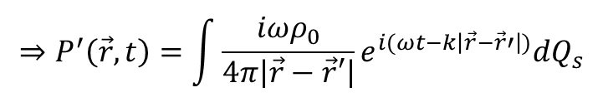

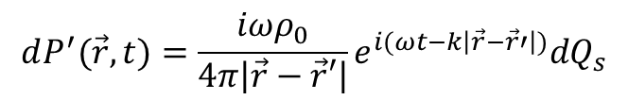




Fuente extendida
Consideremos una fuente que tiene una forma y dimensiones arbitrarias respecto a la longitud de onda
Para calcular el campo acústico de una fuente de este tipo, podemos dividirla en infinitas fuentes simples y sumar el campo resultante.
$$dQ_{s}$$
$$dP^{′}(\vec{r},t)=\frac{iωρ_{0}}{4π\left|\vec{r}−\vec{r}′\right|}e^{i(ωt−k\left|\vec{r}−\vec{r}′\right|)}dQ_{s}$$
$$\vec{r}−\vec{r}′$$
$$\vec{r}′$$
$$⇒P^{′}\left(\vec{r},t\right)=\int{\frac{iωρ_{0}}{4π\left|\vec{r}−\vec{r}′\right|}e^{i(ωt−k\left|\vec{r}−\vec{r}′\right|)}dQ_{s}}$$
$$\vec{r}$$
X
$$0$$

Slide 5
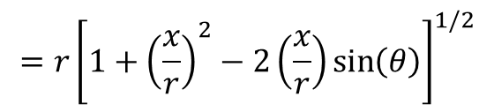


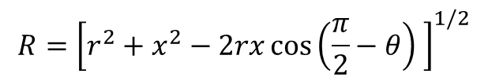

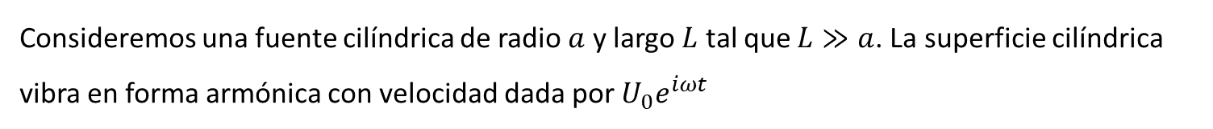





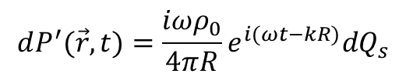



Ejemplos: 1- Fuente lineal
Consideremos una fuente cilíndrica de radio $a$ y largo $L$ tal que $L≫a$. La superficie cilíndrica vibra en forma armónica con velocidad dada por $U_{0}e^{iωt}$
Queremos hallar $P′(r,θ,t)$
$$dP^{′}(\vec{r},t)=\frac{iωρ_{0}}{4πR}e^{i(ωt−kR)}dQ_{s}$$
$$dQ_{s}=2πadxU_{0}$$
$$R={\left[r^{2}+x^{2}−2rx\cos\left(\frac{π}{2}−θ\right) \right]}^{1/2}$$
$$y$$
$$=r{\left[1+{\left(\frac{x}{r}\right)}^{2}−2\left(\frac{x}{r}\right)\sin\left(θ\right)\right]}^{1/2}$$
$$θ$$
$$R$$
$$r$$
$$x$$
$$L/2$$
$$x$$
$$−L/2$$
$$dx$$

Slide 6

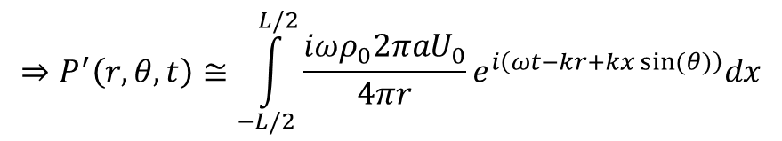
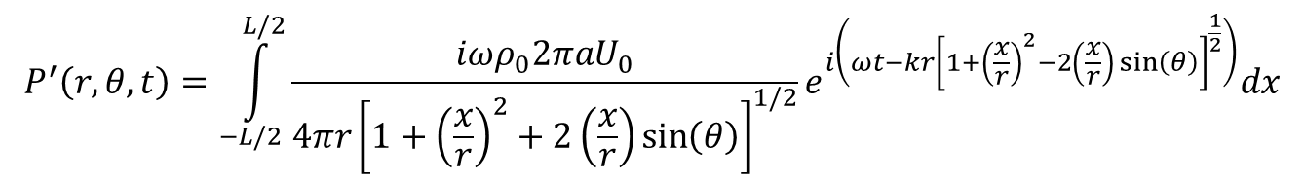
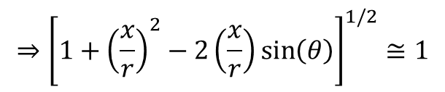
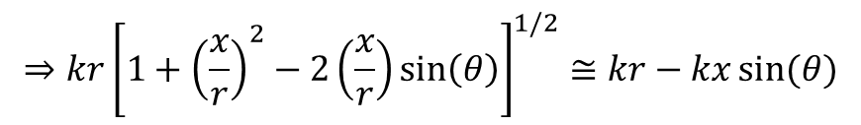
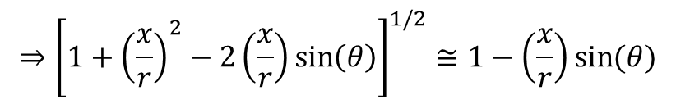
$$P^{′}\left(r,θ,t\right)=\int_{−L/2}^{L/2}{\frac{iωρ_{0}2πaU_{0}}{4πr{\left[1+{\left(\frac{x}{r}\right)}^{2}+2\left(\frac{x}{r}\right)\sin\left(θ\right)\right]}^{1/2}}e^{i\left(ωt−kr{\left[1+{\left(\frac{x}{r}\right)}^{2}−2\left(\frac{x}{r}\right)\sin\left(θ\right)\right]}^{\frac{1}{2}}\right)}dx}$$
Campo lejano $r≫L/2$
$$⇒{\left[1+{\left(\frac{x}{r}\right)}^{2}−2\left(\frac{x}{r}\right)\sin\left(θ\right)\right]}^{1/2}≅1−\left(\frac{x}{r}\right)\sin{(θ)}$$
Aproximación para la fase
$$⇒{kr\left[1+{\left(\frac{x}{r}\right)}^{2}−2\left(\frac{x}{r}\right)\sin\left(θ\right)\right]}^{1/2}≅kr−kx\sin{(θ)}$$
$$⇒{\left[1+{\left(\frac{x}{r}\right)}^{2}−2\left(\frac{x}{r}\right)\sin\left(θ\right)\right]}^{1/2}≅1$$
Aproximación para la amplitud
$$⇒P^{′}\left(r,θ,t\right)≅\int_{−L/2}^{L/2}{\frac{iωρ_{0}2πaU_{0}}{4πr}e^{i\left(ωt−kr+kx\sin{(θ)}\right)}dx}$$

Slide 7

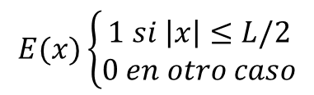

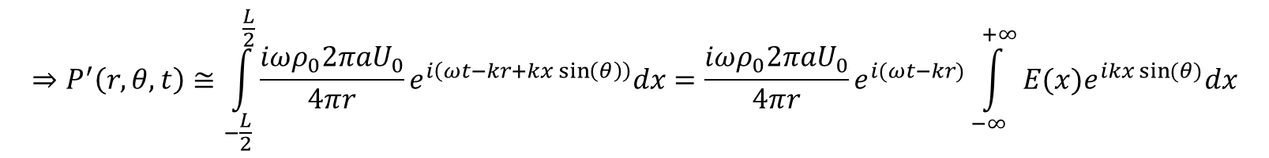

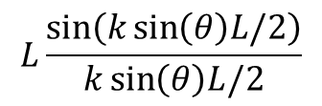

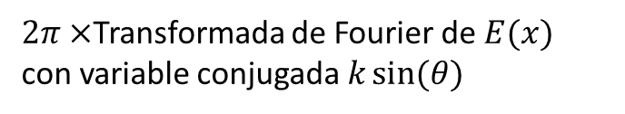

$$⇒P^{′}\left(r,θ,t\right)≅\int_{−\frac{L}{2}}^{\frac{L}{2}}{\frac{iωρ_{0}2πaU_{0}}{4πr}e^{i\left(ωt−kr+kx\sin\left(θ\right)\right)}dx}=\frac{iωρ_{0}2πaU_{0}}{4πr}e^{i(ωt−kr)}\int_{−∞}^{+∞}{E(x)e^{ikx\sin{(θ)}}dx}$$
$2π×$Transformada de Fourier de $E(x)$ con variable conjugada $k\sin{(θ)}$
$$E(x)\left\{\begin{aligned}1 si \left|x\right|≤L/2 \\ 0 en otro caso\end{aligned}\right.$$
$$L\frac{sin\left(k\sin\left(θ\right)L/2\right)}{k\sin\left(θ\right)L/2}$$
$$E(x)$$
$$1$$
$$−L/2$$
$$L/2$$
$$x$$

Slide 8
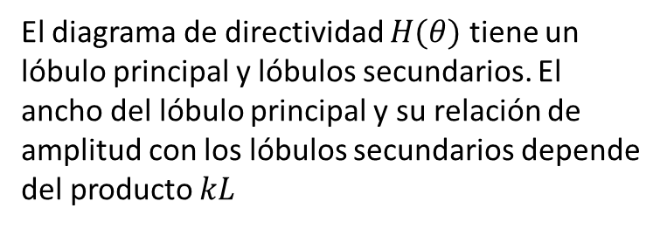

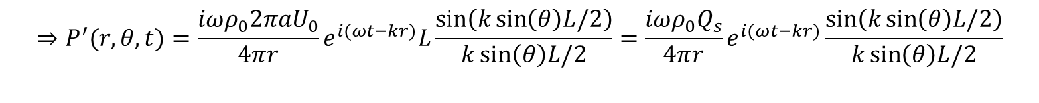

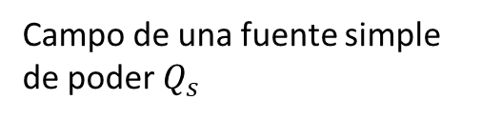

$$⇒P^{′}(r,θ,t)=\frac{iωρ_{0}2πaU_{0}}{4πr}e^{i(ωt−kr)}L\frac{sin\left(k\sin\left(θ\right)L/2\right)}{k\sin\left(θ\right)L/2}=\frac{iωρ_{0}Q_{s}}{4πr}e^{i(ωt−kr)}\frac{sin\left(k\sin\left(θ\right)L/2\right)}{k\sin\left(θ\right)L/2}$$
$$P_{s}^{′}(r,t)$$
$$H(θ)$$
Campo de una fuente simple de poder $Q_{s}$
Diagrama de directividad
$$⇒P^{′}\left(r,θ,t\right)=P_{s}^{′}\left(r\right)H(θ)$$
Esta es la estructura genérica de una fuente en campo lejano
El diagrama de directividad $H(θ)$ tiene un lóbulo principal y lóbulos secundarios. El ancho del lóbulo principal y su relación de amplitud con los lóbulos secundarios depende del producto $kL$

Slide 9
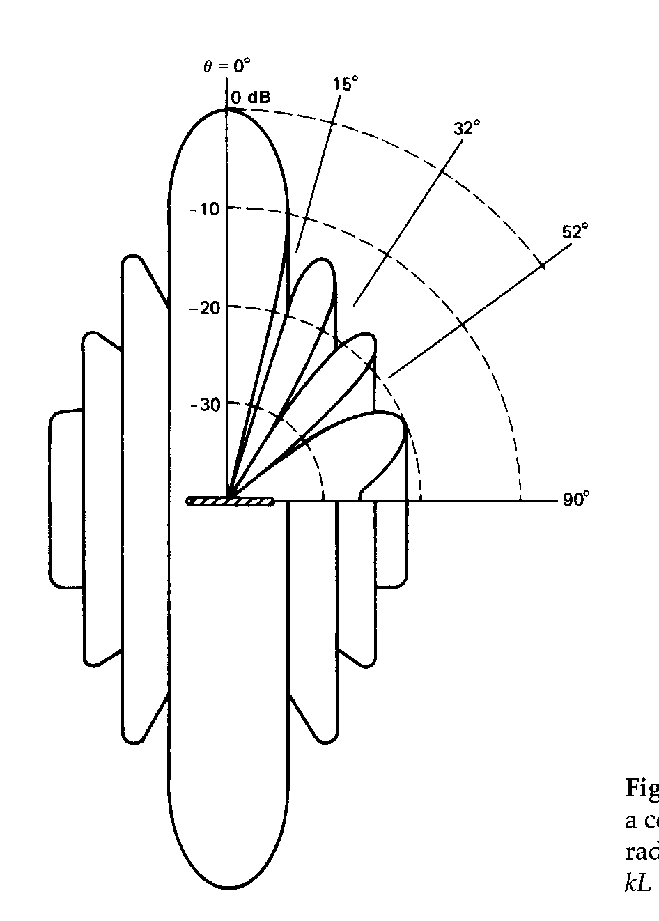
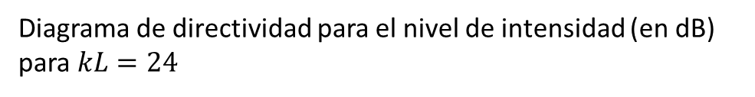
Diagrama de directividad para el nivel de intensidad (en dB) para $kL=24$

Slide 10


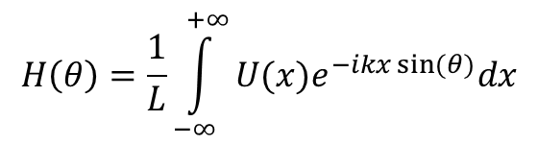


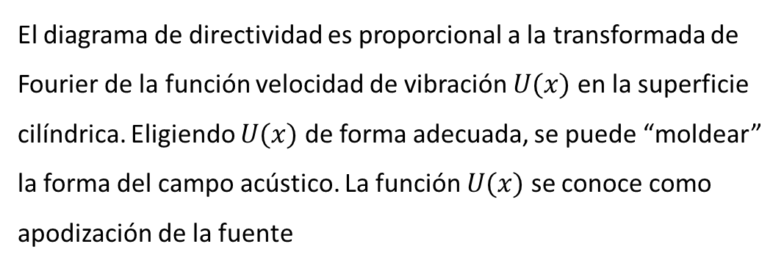

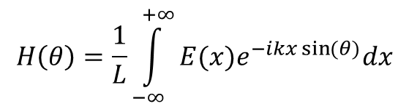

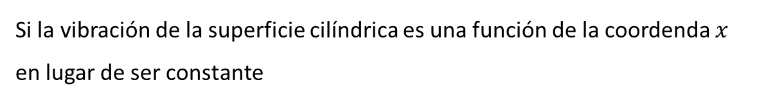


Apodización:
Es posible modificar el diagrama de directividad sin modificar el producto $kL$
$$H\left(θ\right)=\frac{1}{L}\int_{−∞}^{+∞}{E(x)e^{−ikx\sin{(θ)}}dx}$$
Si la vibración de la superficie cilíndrica es una función de la coordenda $x$ en lugar de ser constante
El diagrama de directividad es proporcional a la transformada de Fourier de la función velocidad de vibración $U(x)$ en la superficie cilíndrica. Eligiendo $U(x)$ de forma adecuada, se puede “moldear” la forma del campo acústico. La función $U(x)$ se conoce como apodización de la fuente
$$H\left(θ\right)=\frac{1}{L}\int_{−∞}^{+∞}{U(x)e^{−ikx\sin{(θ)}}dx}$$
Ejemplos: Apodización triangular
Apodización gaussiana
$$U(x)$$
$$U(x)$$
$$−L/2$$
$$L/2$$
$$x$$
$$−L/2$$
$$L/2$$
$$x$$

Slide 11
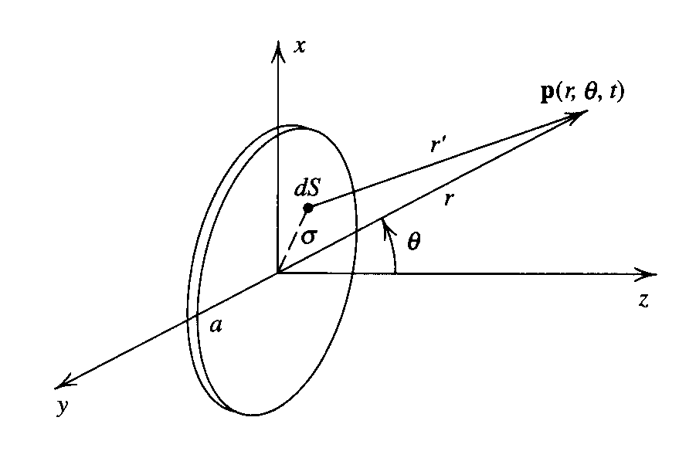


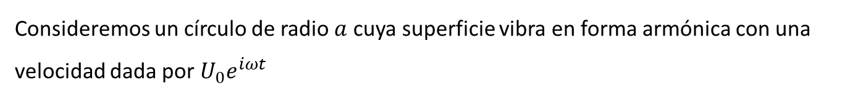

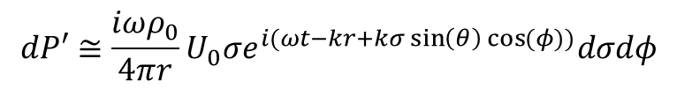
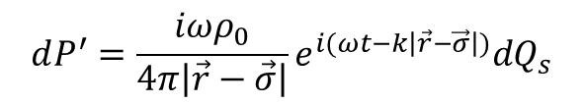



Consideremos un círculo de radio $a$ cuya superficie vibra en forma armónica con una velocidad dada por $U_{0}e^{iωt}$
Ejemplos: 2- Fuente circular plana
$$P′(r,θ,t)$$
$$dP^{′}=\frac{iωρ_{0}}{4π\left|\vec{r}−\vec{σ}\right|}e^{i(ωt−k\left|\vec{r}−\vec{σ}\right|)}dQ_{s}$$
$$dQ_{s}=U_{0}σdσdφ$$
$$\left|\vec{r}−\vec{σ}\right|={\left[r^{2}+σ^{2}−2rσ\sin\left(θ\right)\cos\left(φ\right)\right]}^{1/2}$$
En campo lejano tenemos
$$\left|\vec{r}−\vec{σ}\right|≅r−σ\sin\left(θ\right)\cos{(φ)}$$
$$⇒k\left|\vec{r}−\vec{σ}\right|≅kr−kσ\sin\left(θ\right)\cos{(φ)}$$
Aproximación para la fase
$$dP′≅\frac{iωρ_{0}}{4πr}U_{0}σe^{i(ωt−kr+kσ\sin\left(θ\right)\cos{(φ)})}dσdφ$$
$$\left|\vec{r}−\vec{σ}\right|≅r$$
Aproximación para la amplitud

Slide 12


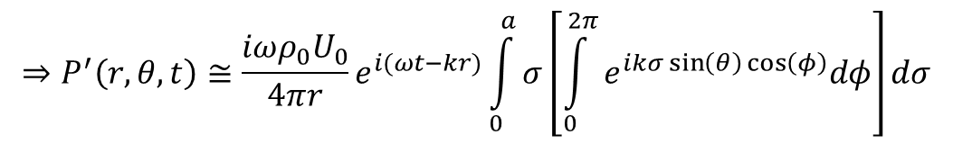
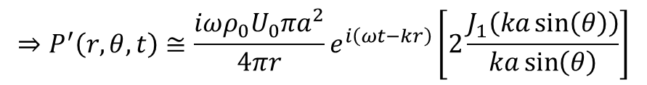
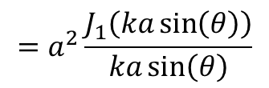

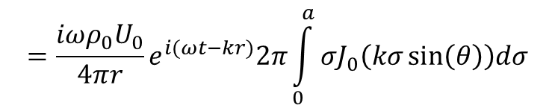
$$⇒P^{′}\left(r,θ,t\right)≅\frac{iωρ_{0}U_{0}}{4πr}e^{i(ωt−kr)}\int_{0}^{a}{σ\left[\int_{0}^{2π}{e^{ikσ\sin\left(θ\right)\cos\left(φ\right)}dφ}\right]dσ}$$
$$=\frac{iωρ_{0}U_{0}}{4πr}e^{i(ωt−kr)}2π\int_{0}^{a}{σJ_{0}\left(kσ\sin\left(θ\right)\right)dσ}$$
$$=2πJ_{0}\left(kσ\sin\left(θ\right)\right)$$
$$=a^{2}\frac{J_{1}\left(ka\sin\left(θ\right)\right)}{ka\sin\left(θ\right)}$$
$$Q_{s}$$
$$⇒P^{′}\left(r,θ,t\right)≅\frac{iωρ_{0}U_{0}πa^{2}}{4πr}e^{i\left(ωt−kr\right)}\left[2\frac{J_{1}\left(ka\sin\left(θ\right)\right)}{ka\sin\left(θ\right)}\right]$$
$$=P_{s}^{′}\left(r\right)H(θ)$$
La posición de lóbulos secundarios depende del producto $ka$

